Slide 1
Zwischenstand Einkaufs-listenapp „InstaList“ von Tino Siegmund, Michael Wodniok

Slide 2
Inhalte
Wireframes
Architektur
Aktueller Entwicklungsstand
Ausblick

Slide 3
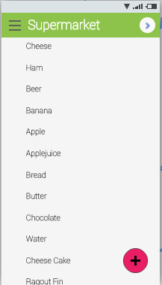
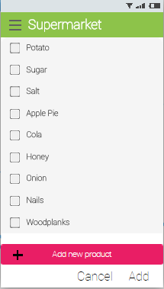
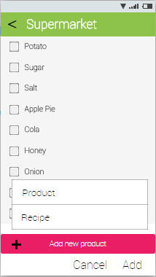
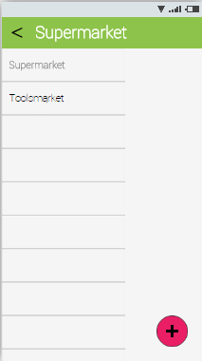
1.Wireframes(I)
Einkaufslisten-ansicht
Produktübersicht zum Hinzufügen zu Einkaufsliste
Auswahl neues Produkt o. Rezept hinzufügen
Listenauswahlübersicht

Slide 4
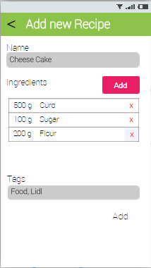
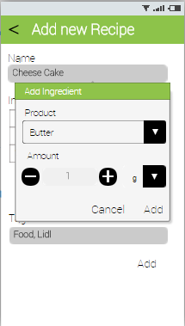
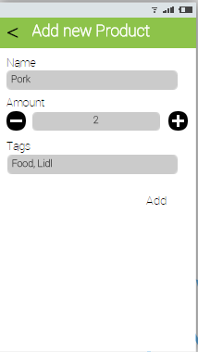
1.Wireframes(II)
Neues Rezept hinzufügen
Neue Zutat zu Rezept hinzufügen
Neues Produkt erstellen

Slide 5
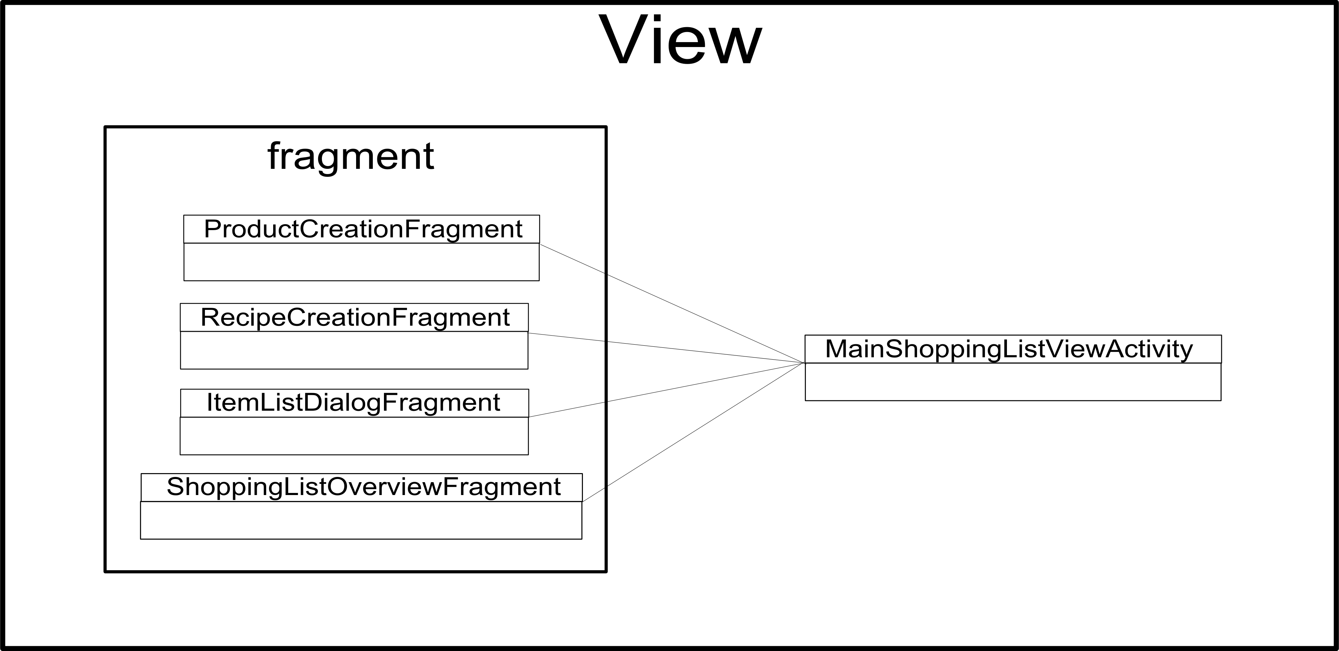
2.Architektur(I)
SugarORM für objektrelationalen Datenbankzugriff
Model-View-Controller Architektur

Slide 6
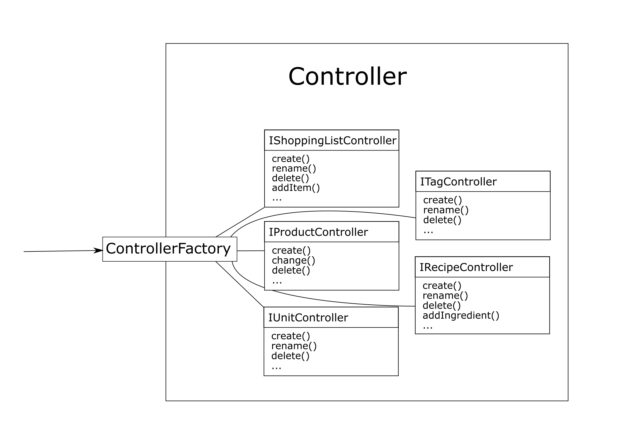
2.Architektur(II)

Slide 7
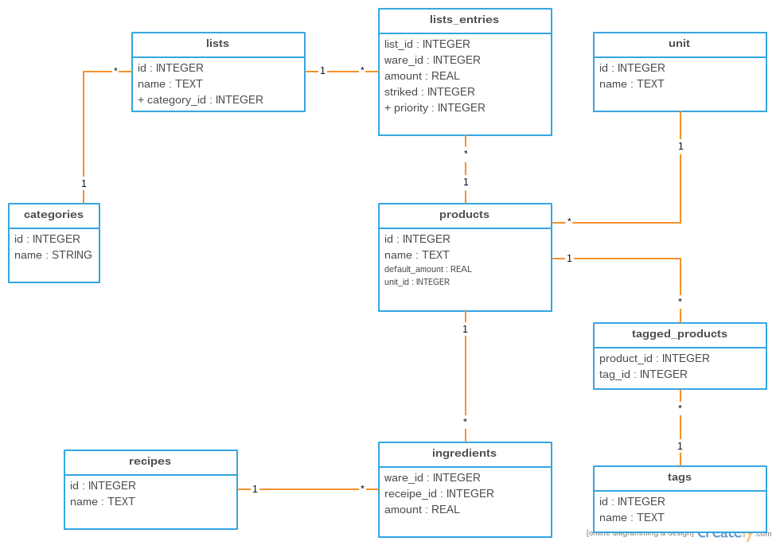
2.Architektur(III)
Datenbank Modell

Slide 8
3.Aktueller Entwicklungsstand
Implementierte Funktionalitäten
Alle Änderungen am Modell sind über den Controller bereits implementiert
Produkt zu Produktliste hinzufügen
Übersicht welche Produkte in Liste stehen
Erstellte Produkte zu Einkaufsliste hinzufügen
Durchstreichen von Produkten in Liste
Verschiedene Listeninhalte anzeigen

Slide 9
4.Ausblick
Rückmeldung an die View vom Controller bei Änderung des Models
UI für Recipe und Units anlegen
UI für Produkterzeugung und Produktauswahl verbessern
UI für das Löschen eines Produktes, Rezepts und Listeneintrags
Filterung von erstellten Produkten
Priorität von Einkaufslisteneinträgen setzen
Import/Export-Funktion (niedrige Priorität)

Slide 10
Vielen Dank für Ihre Aufmerksamkeit Fragen?

